Slide 1

TOÁN 4
Tập 2
Tuần 34
Bài 93: Ôn tập về phân số và các phép tính với phân số Tiết 1

Slide 2



Slide 3





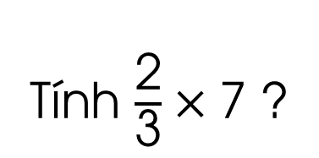
Đố bạn
Đố bạn, đố bạn!
Đố gì, đố gì?
Tính $\frac{\text{2}}{\text{3}}×\text{7}$ ?
$$\frac{\text{2}}{\text{3}}×\text{7}= \frac{\text{14}}{\text{3}}$$

Slide 4

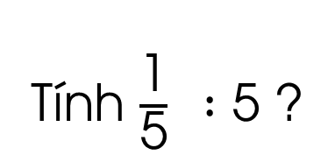
Đố bạn
Đố bạn, đố bạn!
Đố gì, đố gì?
Tính $\frac{\text{1}}{\text{5}} :\text{5}$ ?
$$\frac{\text{1}}{\text{5}} :\text{5}\text{ = }\frac{\text{1}}{\text{25}}$$

Slide 5


Slide 6

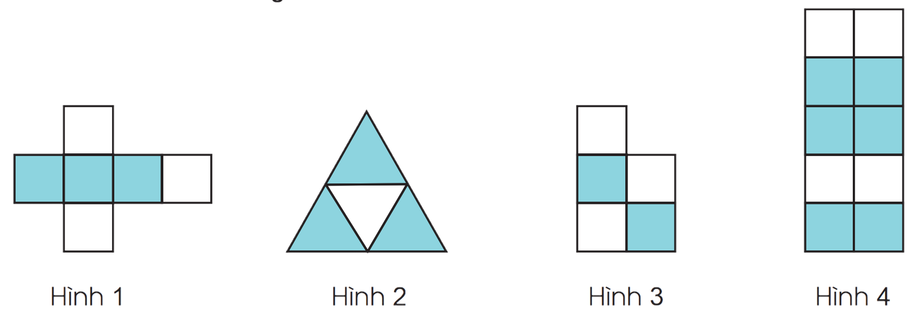

a) Đã tô màu vào $\frac{\text{3}}{\text{5}}$ hình nào ?
01

Slide 7

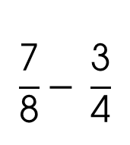

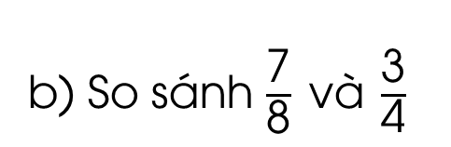
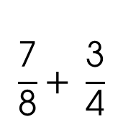
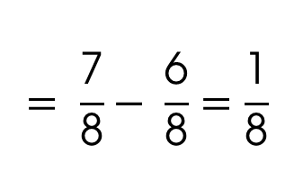
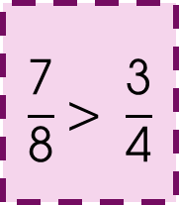
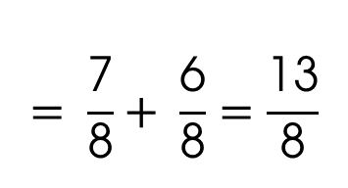


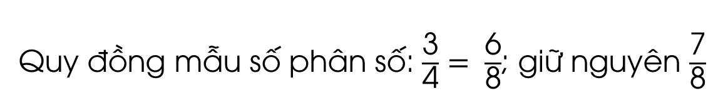
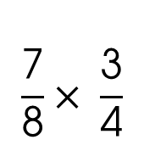

b) Phân số thứ nhất là $\frac{\text{7}}{\text{8}}$, phân số thứ hai là $\frac{\text{3}}{\text{4}}$. Hãy so sánh hai phân số đó. Tính tổng, hiệu, tích, thương của phân số thứ nhất và phân số thứ hai.
01
Trả lời:
b) So sánh $\frac{\text{7}}{\text{8}} \text{v}\text{à} \frac{\text{3}}{\text{4}}$
$$\frac{\text{7}}{\text{8}}> \frac{\text{3}}{\text{4}}$$
Quy đồng mẫu số phân số: $\frac{\text{3}}{\text{4}}= \frac{\text{6}}{\text{8}}$; giữ nguyên $\frac{\text{7}}{\text{8}}$
$$\frac{\text{7}}{\text{8}}+ \frac{\text{3}}{\text{4}}$$
$$\frac{\text{7}}{\text{8}}− \frac{\text{3}}{\text{4}}$$
$$\frac{\text{7}}{\text{8}}× \frac{\text{3}}{\text{4}}$$
$$\frac{\text{7}}{\text{8}} : \frac{\text{3}}{\text{4}}$$
$$= \frac{\text{7}}{\text{8}}+ \frac{\text{6}}{\text{8}}=\frac{\text{13}}{\text{8}}$$
$$= \frac{\text{7}}{\text{8}}− \frac{\text{6}}{\text{8}}=\frac{\text{1}}{\text{8}}$$
$$= \frac{\text{7}×\text{3}}{\text{8}×\text{4}}=\frac{\text{21}}{\text{32}}$$
$$= \frac{\text{7}}{\text{8}}× \frac{\text{4}}{\text{3}}=\frac{\text{28}}{\text{24}}=\frac{\text{7}}{\text{6}}$$

Slide 8


02
Tính
a) $\frac{\text{2}}{\text{7}}+\frac{\text{3}}{\text{14}}$
$$\frac{\text{2}}{\text{7}}+\frac{\text{3}}{\text{14}}=\frac{\text{1}}{\text{2}}$$
$\frac{\text{2}}{\text{3}}+\frac{\text{1}}{\text{12}}$
$\frac{\text{2}}{\text{3}}+\frac{\text{1}}{\text{12}}=\frac{\text{3}}{\text{4}}$
$\text{8}+\frac{\text{7}}{\text{4}}$
$$\text{8}+\frac{\text{7}}{\text{4}}= \frac{\text{32}}{\text{4}}+\frac{\text{7}}{\text{4}} \text{= }\frac{\text{39}}{\text{4}}$$
$\frac{\text{6}}{\text{5}}+\text{4}$
$\frac{\text{6}}{\text{5}}+\text{4}= \frac{\text{6}}{\text{5}}+\frac{\text{20}}{\text{5}}$ = $\frac{\text{26}}{\text{5}}$

Slide 9


02
Tính
b) $\frac{\text{9}}{\text{16}}−\frac{\text{1}}{\text{4}}$
$$\frac{\text{9}}{\text{16}}−\frac{\text{1}}{\text{4}}= \frac{\text{5}}{\text{16}}$$
$\frac{\text{7}}{\text{3}}−\frac{\text{2}}{\text{9}}$
$\frac{\text{7}}{\text{3}}−\frac{\text{2}}{\text{9}}= \frac{\text{19}}{\text{9}}$
$\text{6}−\frac{\text{3}}{\text{10}}$
$$\text{6}−\frac{\text{3}}{\text{10}}= \frac{\text{60}}{\text{10}}−\frac{\text{3}}{\text{10}} \text{= }\frac{\text{57}}{\text{10}}$$
$\frac{\text{18}}{\text{5}}−\text{2}$
$\frac{\text{18}}{\text{5}}−\text{2}= \frac{\text{18}}{\text{5}}−\frac{\text{10}}{\text{5}}$ = $\frac{\text{8}}{\text{5}}$

Slide 10


02
Tính
c) $\frac{\text{2}}{\text{3}}×\frac{\text{4}}{\text{9}}$
$$\frac{\text{2}}{\text{3}}×\frac{\text{4}}{\text{9}}=\frac{\text{8}}{\text{27}}$$
$\frac{\text{7}}{\text{10}}×\frac{\text{5}}{\text{2}}$
$\frac{\text{7}}{\text{10}}×\frac{\text{5}}{\text{2}}=\frac{\text{35}}{\text{20}}=\frac{\text{7}}{\text{4}}$
$\frac{\text{13}}{\text{14}}×\text{4}$
$$\frac{\text{13}}{\text{14}}×\text{4}=\frac{\text{13}×\text{4}}{\text{14}}=\frac{\text{26}}{\text{7}}$$
$\text{5}×\frac{\text{2}}{\text{7}}$
$$\text{5}×\frac{\text{2}}{\text{7}}=\frac{\text{5}×\text{2}}{\text{7}}=\frac{\text{10}}{\text{7}}$$

Slide 11


02
Tính
d) $\frac{\text{8}}{\text{5}} :\frac{\text{2}}{\text{5}}$
$$\frac{\text{8}}{\text{5}} :\frac{\text{2}}{\text{5}}=\frac{\text{8}}{\text{5}}×\frac{\text{5}}{\text{2}}=\text{4}$$
$\frac{\text{6}}{\text{21}} :\frac{\text{3}}{\text{4}}$
$\frac{\text{6}}{\text{21}} :\frac{\text{3}}{\text{4}}= \frac{\text{6}}{\text{21}}×\frac{\text{4}}{\text{3}}=\frac{\text{8}}{\text{21}}$
$\frac{\text{6}}{\text{13}} :\text{3}$
$$\frac{\text{6}}{\text{13}} :\text{3}=\frac{\text{6}}{\text{13}}×\frac{\text{1}}{\text{3}}=\frac{\text{2}}{\text{13}}$$
$\text{9} :\frac{\text{3}}{\text{8}}$
$\text{9} :\frac{\text{3}}{\text{8}}=\text{9}×\frac{\text{8}}{\text{3}}=\text{24}$

Slide 12
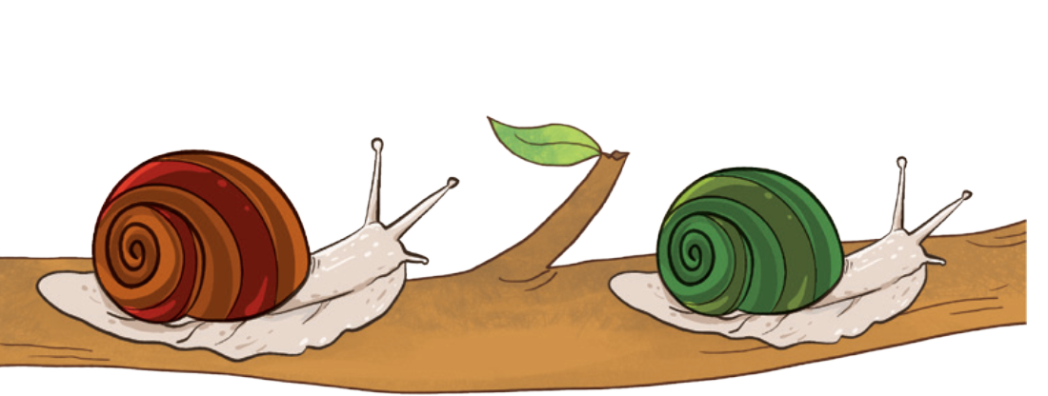

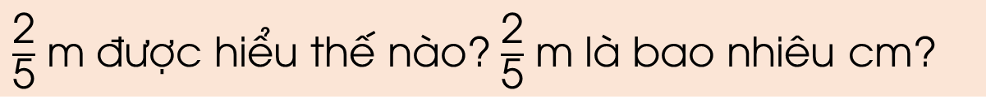
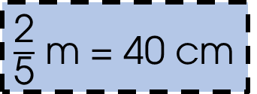
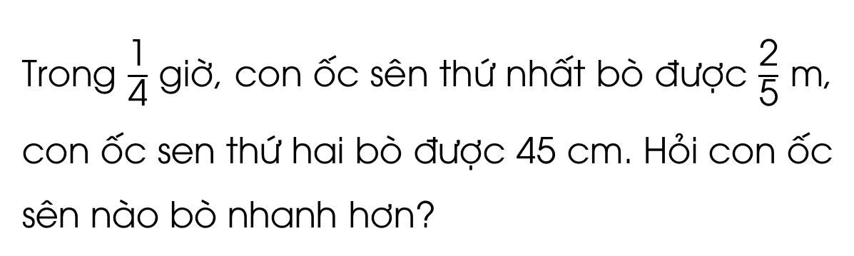
04
Trong $\frac{\text{1}}{\text{4}}$ giờ, con ốc sên thứ nhất bò được $\frac{\text{2}}{\text{5}}$ m, con ốc sen thứ hai bò được 45 cm. Hỏi con ốc sên nào bò nhanh hơn?
$\frac{\text{2}}{\text{5}}$ m được hiểu thế nào?$\frac{\text{2}}{\text{5}}$ m là bao nhiêu cm?
$\frac{\text{2}}{\text{5}}$ m = 40 cm

Slide 13


Đổi: $\frac{\text{2}}{\text{5}}$ m = 40 cm
Trong cùng khoảng thời gian:
Con ốc sên thứ nhất bò được 40 cm.
Con ốc sên thứ hai bò được 45 cm.
Bài giải
04
Con ốc sên thứ hai bò nhanh hơn con ốc sên thứ nhất!
Một số cách đổi đơn vị:
1 m = 100 cm | 1 giờ = 60 phút | 1 phút = 60 giây

Slide 14

Qua bài học hôm nay, em ôn tập được những kiến thức gì?

Slide 15
Để nắm chắc kiến thức đó, em nhắn bạn điều gì?

Slide 16


Slide 17


Ôn tập kiến thức đã học
Hoàn thành bài tập trong VBT
Đọc và chuẩn bị trước
Bài 93 – Tiết 2

Slide 18


Slide 19



Để kết nối cộng đồng giáo viên và nhận thêm nhiều tài liệu giảng dạy,
mời quý thầy cô tham gia Group Facebook
theo đường link:
Hoc10 – Đồng hành cùng giáo viên tiểu học
Hoặc truy cập qua QR code

